Slide 1
Протипожежний захист — вогнегасники
Нотатки з безпеки на робочому місці (SKG 022ua)

Slide 2
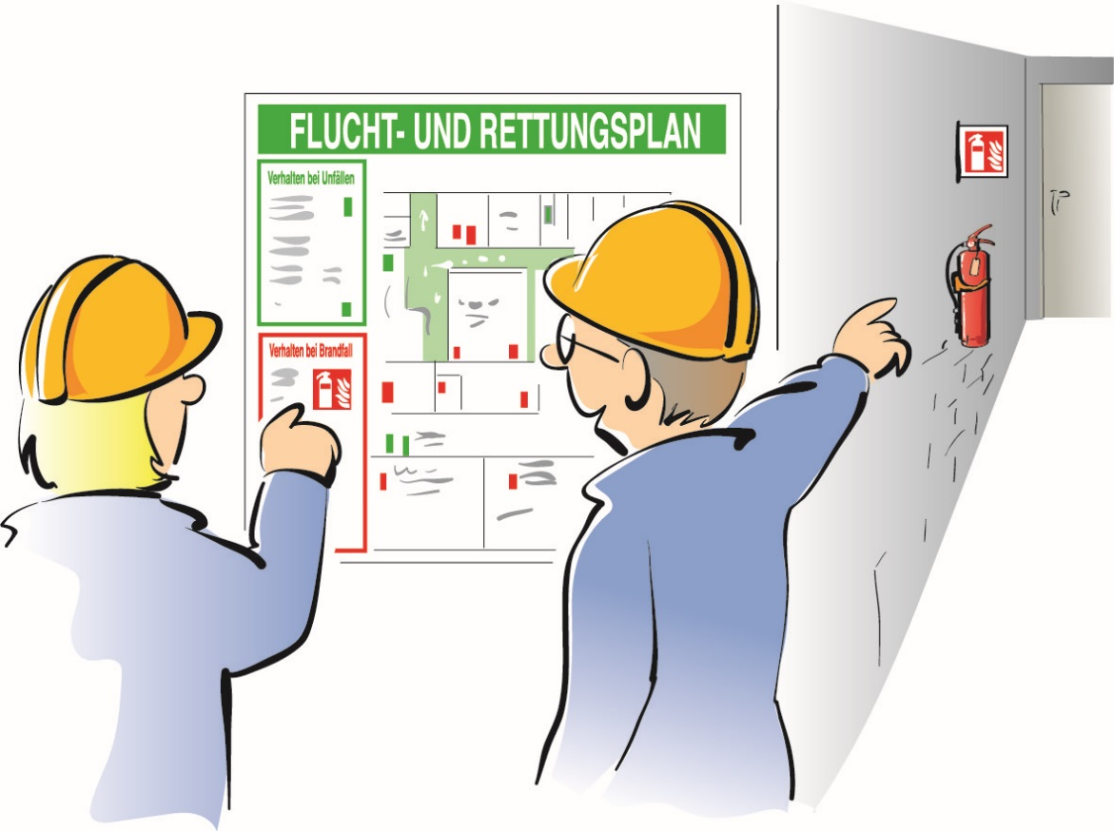
Вогнегасники в правильному місці!
Урок 1
На що звертати увагу:
Тримайте вогнегасники на видному та доступному місці
Відстань між вогнегасниками не більше 20 м ходу
Розміщення на шляхах евакуації, виходах, біля сходів, у коридорних переходах
Над вогнегасниками нанести знак протипожежного захисту F001
Забезпечити надійний захист від пошкоджень та впливу погодних явищ
Легкозйомне кріплення
Місця розміщення нанести на план евакуації та порятунку

Slide 3
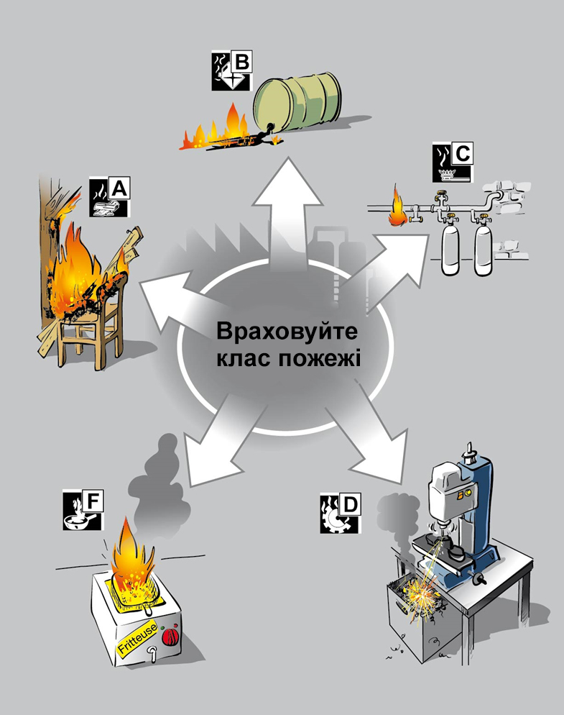
Вибір за типом пожежі
Урок 2
Обирайте вогнегасники за типом пожежі:
Клас A — горіння твердих речовин
Клас B — горіння рідин
Клас C — горіння газоподібних речовин
Клас D — горіння металів та їхніх сплавів
Клас F — горіння жирів або масел

Slide 4
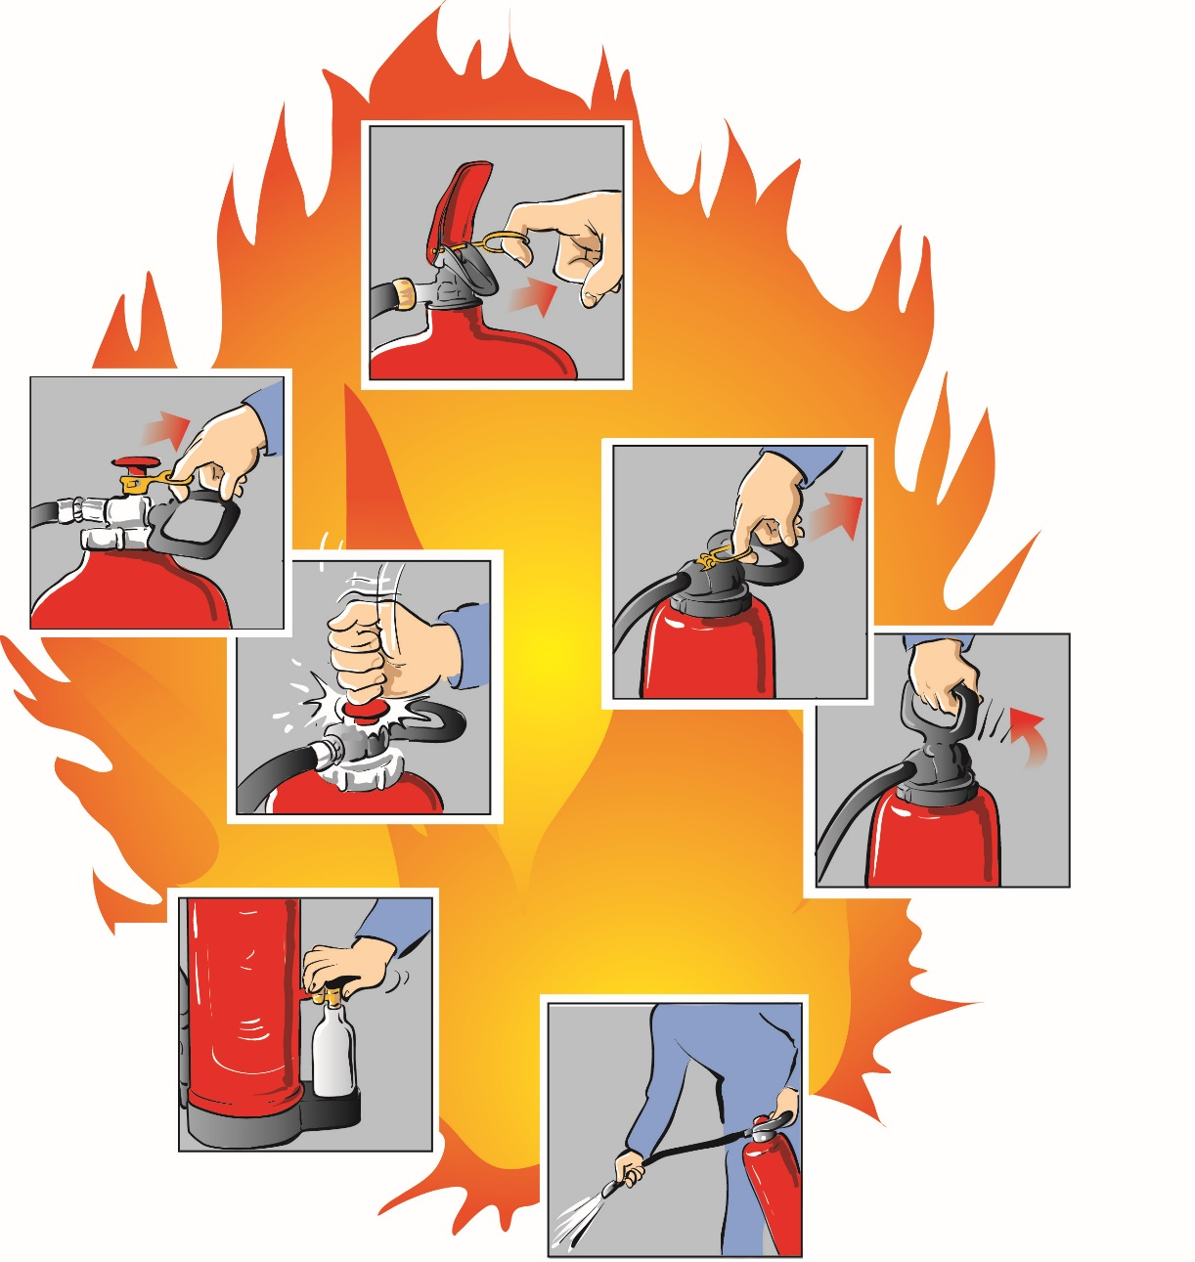
Правильне використання вогнегасників!
Урок 3
Навички правильного використання:
Ознайомтеся з технікою користування вогнегасником
Як правильно організувати щорічний тренінг, який передбачає також практичне застосування
Поведінка у випадку пожежі:
Зберігайте спокій
Оцініть ситуацію, наскільки застосування вогнегасника ще має сенс
Пам’ятайте про ресурс вогнегасника, гасіть вогонь направлено
Послідовність дій:
Зніміть із запобіжника
Відкрийте
Гасіть

Slide 5
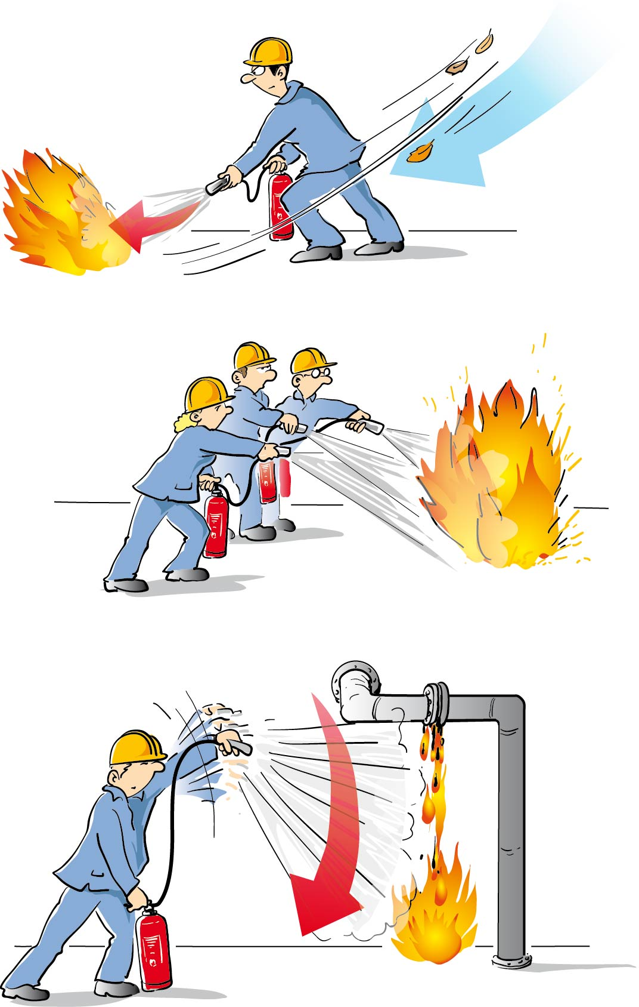
Урок 4
Гасіть правильно!
Послідовність дій:
Гасіння за вітром, зверху вниз
У разі масштабних пожеж не використовуйте вогнегасники один за одним, а застосовуйте їх одночасно
Крапельні і проточні пожежі гасити в напрямку від джерела зверху вниз
Тримайте дистанцію від уражених об’єктів
Якщо горить людина, зберігайте дистанцію при гасінні, гасіть із перервами, не направляйте в обличчя

Slide 6
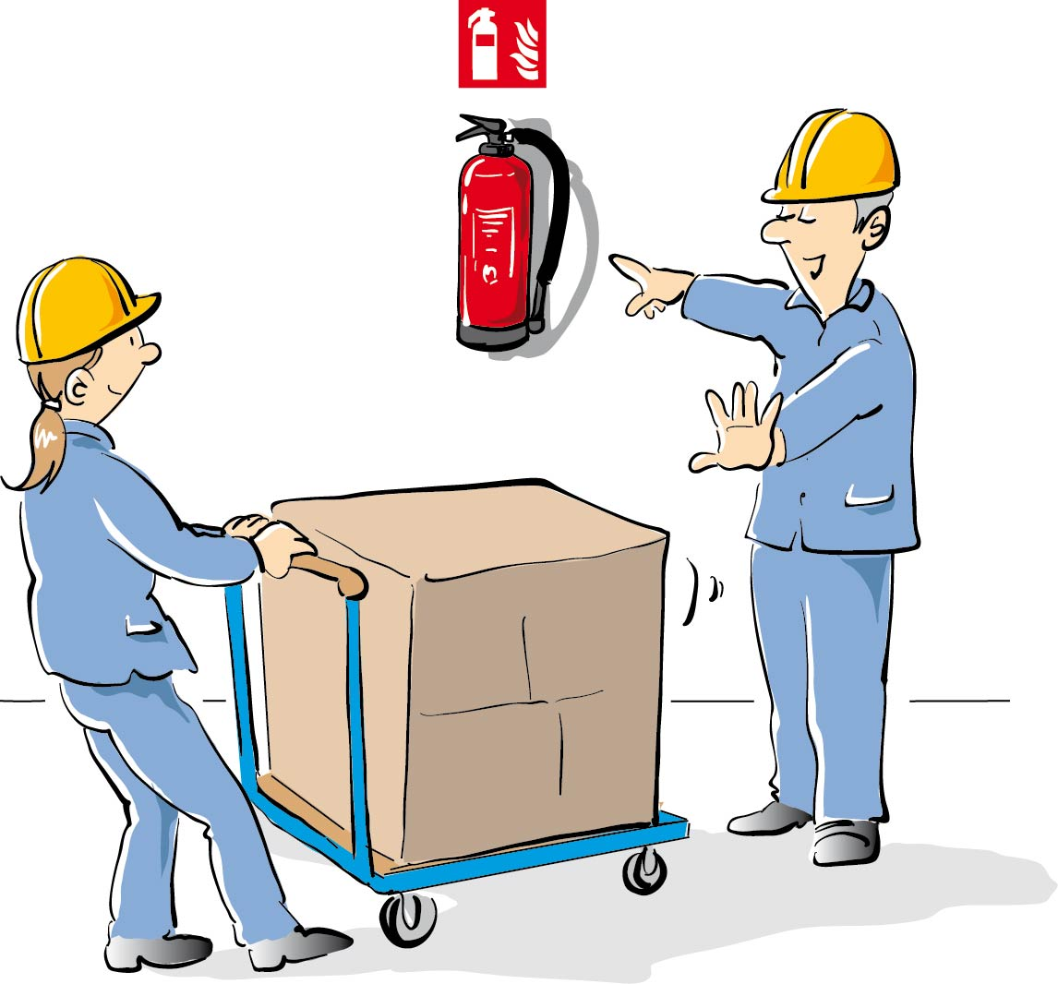
Урок 5
Зберігайте вогнегасники у вільно доступному місці, щоб вони були готові до використання!
У разі пожежі вогнегасники можуть врятувати життя. Щоб переконатися, що вони готові до використання в будь-який час, завжди пам’ятайте про таке:
Не блокуйте доступ до вогнегасників
Вчасно замінюйте використані вогнегасники
Регулярно перевіряйте вогнегасники силами компетентних спеціалістів
Регулярно оглядайте їх
Вогнегасник перевірено — підтвердження технічної справності/знак відповідності
Повідомляйте про видимі дефекти відповідальних за заміну пошкоджених вогнегасників осіб, якщо є така необхідність

Slide 7
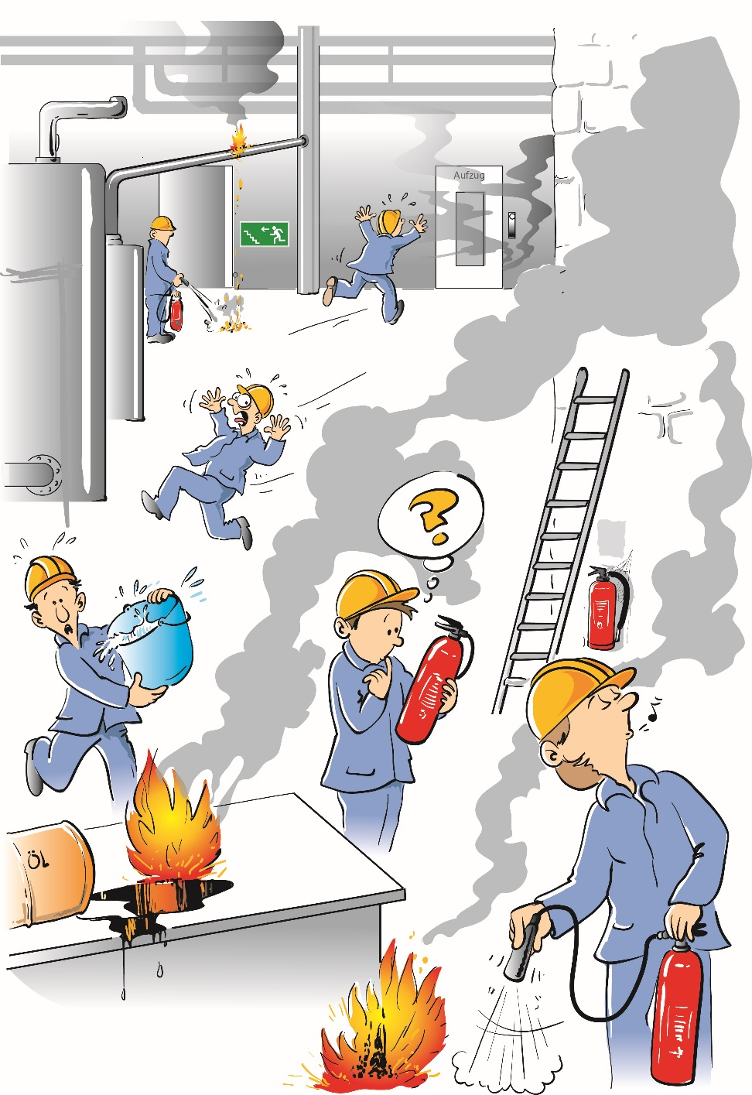
Знайдіть вісім помилок

Slide 8
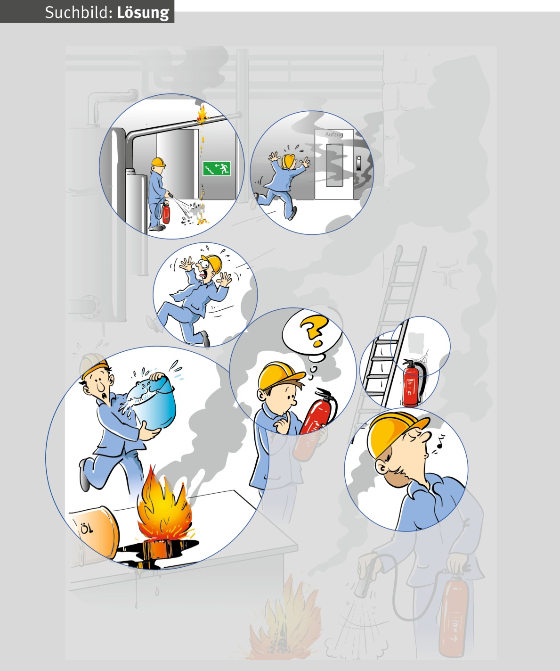
Розв’язання
Робота над помилками

Slide 9
Помилка 1
Крапельні або проточні пожежі
гасіть зверху вниз

Slide 10
Помилка 2
У разі пожежі заборонено використовувати ліфт

Slide 11
Помилка 3
У разі пожежі зберігайте спокій

Slide 12
Помилка 4
Організовуйте навчання для персоналу з використання вогнегасників

Slide 13
Помилка 5
Добре маркуйте місця розміщення вогнегасників

Slide 14
Помилка 6
Забезпечуйте легкодоступність місць розміщення вогнегасників

Slide 15
Помилка 7
При гасінні пожежі завжди тримайте джерело вогню в полі зору

Slide 16
Помилка 8
Пожежі з горінням масляних речовин заборонено гасити водою

